Slide 1
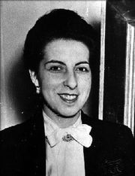
Milena Pavlović-Barili

Slide 2
Biografija:
Milena Pavlović Barili slikarka i pesnikinja,rodjena u Požarevcu 1909. godine.Školovala se u Beogradu,a kasnije i u Minhenu.Da bi zadovoljila svoju radoznalost,Milena odlazi u Španiju,odakle ptiče serija slika.Slikarsko usavršavanje i umetničku karijeru zatim nastavlja u drugim evropskim gardovima,prvo u Londonu,zatim,Parizu i Rimu.Samostalno se izlagala u Beogradu i požarevcu,Parizu,Rimu,Firenci,Njujorku i Vašingtonu.

Slide 3
Njen slikarski razvoj ima više faza:
Prva faza- školovanje,talenat.Koristi pastel koji još više ističe blage prelaze i mekoću izraza.
Druga faza-literarni period od 1932. do 1936.Rađen je i dalje laganim,ovlašnim,ali sigurnim potezima.
Treća faza-ikonografija se razvija,kombinujući slikrastvo memorije sa antičkim arhitektonskim elementima,renesansnim mizanscenom i kostimima,povezanim sa savremenim likovima,gde često ugrađuje i spostveni lik,povezujući ono što je prolazilo efemerno sa trajnim i večnim.
Četvrta američka faza-naglašeno je nostalgična,sa portretima ličnosti iz visokog društva,kojim je dala doprinos njujorškoj modnoj sceni.

Slide 4
Njen život:
Milena je bila odličan portretista.Slikala je svoje roditelje,kao i filmske zvezde,svoju ljubav Gonzalesa,svog supruga Goselina.
Osim slikarstvom ona se bavila i nacrtom za pozorišne kostime kao i komercijalnim modnim dizajnom.
Tokom celog svog života bavila se pesništvom.Objavljivala je poeziju na francuskom i italijanskom.
Godine 1943. Milena se udala za Roberta Tomasa Astor Goselina.
Umrla je u Njujorku 1945.,najverovatnije od srčanog udara.

Slide 5
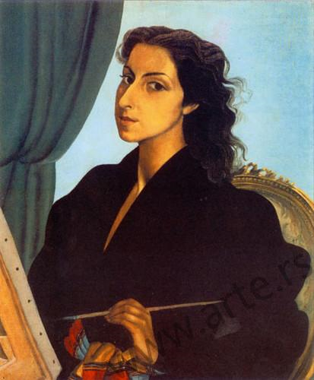
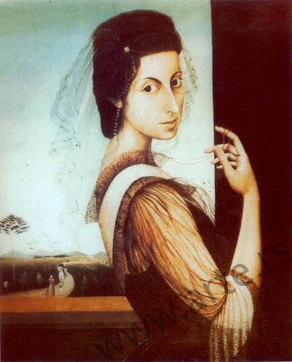
Neki njeni portreti:

Slide 6
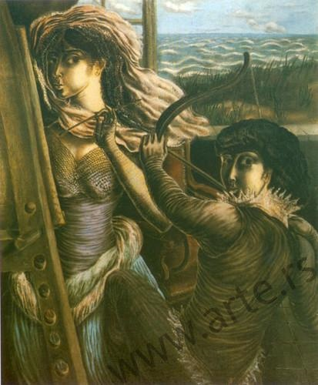
Slikarka sa strelcem

Slide 7
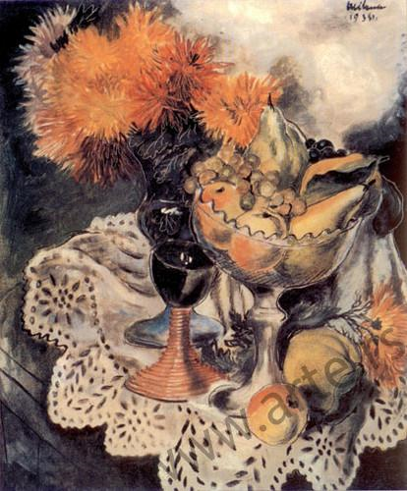
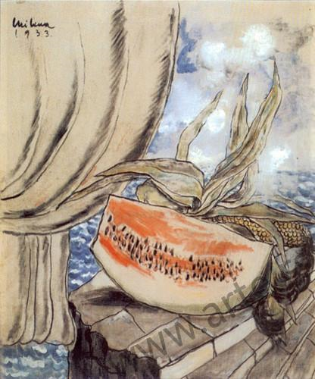
Cveće i mrtva priroda sa lubenicom

Slide 8
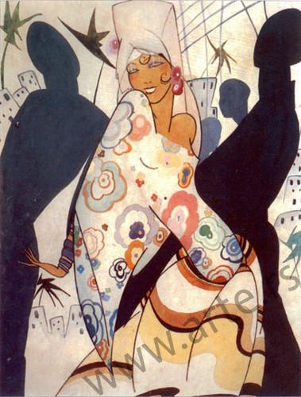
Sevilja

